Slide 1
資料３
今後の「副首都構想」の検討について
２０１６年９月２１日
上山信一（特別顧問）
大阪が副首都になるためには、「制度」、「機能」、「経済」の３要素の充実が必要
「制度」とは国の副首都制度と大阪府・市の大都市制度の再編の２つ。前者は危機管理の視点から国が副首都の必要性を認め、かつ多くの大都市の中から大阪を副首都に指定することで充足。ただし、そのためには今の府と市の二元行政制度のもとではおそらく限界がある。そこで後者の大都市制度の再編が必要となるだろう。
「機能」とは、大阪が副首都の受け皿足りうるための諸条件をいう。例えば港湾や国際空港、道路はもとより、都市インフラの数々が整備され、かつ健全な経営状態にあることが必須。現状は後述の機能の階層図のとおりで基本機能は充足しているが、未完成。完全な充足にはおそらく大都市制度の再編が必要となろう。
「経済」とは、大阪が副首都であり続けるために必要とされるグローバルな都市間競争に勝つための経済力。すなわち単に大都市として繁栄していればよいわけではなく、グローバル経済に根差した発展を遂げていること。なお、これは大阪が副首都になり、都市格が上がるといっそう実現しやすくなり、いわば鶏と卵の関係にある。
以上の３要素に加え、ＩＲや万国博が誘致できれば上記３つの充足が加速される。したがって大阪の未来の姿を説明する際には、３要素とＩＲ、万博の５つを必要な要素として説明すべきだろう。（ただし、この２つがなくても副首都の実現が可能であるのはいうまでもない）。
1

Slide 2
議論の構造
副首都構想
未来の大阪の姿
３．グローバル経済力
２．副首都制度
１．受皿としての機能
万博プロジェクト
「万博、ＩＲ等の誘致」
2

Slide 3
副首都構想に必要な３要素
要素 |  | 具体要素 | 副首都への 意味合い | 今後の課題 | 現在の 充足度
3.グローバル 経済力 （経済成長面） | グローバル経済にリンクした経済発展力 普段から副首都の受皿機能を利活用する経済規模 | グローバルな都市間競争で負けていない 人口やGDPの指標が他都市を上回る | グローバル経済に連携した世界の主要大都市としての発展 東京一極集中に代わる拠点性 | グローバル都市としての成長戦略の明確化 万博が起爆剤 | △
2.副首都制度 （制度面） | 国が副首都の必要性を認識 大阪を副首都に指定 | 国が、東京が有事の際の受皿機能を指定 二重行政の制度的解消 | 平時から副首都と位置づけ、有事に備える 副首都になることで機能と経済がさらに充実 | 首都・副首都法 大阪の二重行政の解消と広域行政の一元化 | △ ×
1.受皿として ハード/ソフト のインフラ （機能面） | 有事の際に、首都の機能を担う能力がある 国内の他都市よりも相対的に充実 | 基礎インフラ － 国際空港・港湾 － 東京との交通の便 国際会議場、一流ホテルなどの都市インフラ | 経済力の源泉 充実ぶりを証明しないと制度上副首都として認知されない | 二重行政の解消と広域行政の一元化ができれば９割超を達成（財源問題を別にして） | △ ○
充実の手順と重要性
～
本日の資料
～
3

Slide 4
機能面の
現状評価
受皿としてハード／ソフトのインフラの充実状況
必要な要素
具体例
現状評価
第７層 都市ブランドの刷新（都市間競争での差別化）
・脱ステレオタイプ（タコヤキ、タイガース etc）
・海外向け発信、万博の活用
△
第６層 才能ある人材の誘引（人材育成環境）
・外国人学校、国際バカロレア対応
・高校私学無償化
・留学生向け奨学金 等
△
第５層 産業支援体制の充実（企業支援）
・信用保証協会の経営統合
・公設試験研究機関の一元化 等
△
第４層 都市基盤の整備（成長の基盤整備）
・公共施設の機能強化（消防、防災、水道、
下水道、市場、港湾、病院 等）
△
第３層 規制緩和／特区（ソフトインフラ）
・公設民営学校の設置
・成長特区税制（地方税ゼロ）
・PMDA－WESTの誘致 等
○
第２層 交通インフラの充実（ストックの組み換え）
・OTK売却→北大阪急行やモノレール延伸
・関空・伊丹の経営統合とコンセッション 等
○
第１層 公的事業債務の処理（負の遺産の整理）
・WTC
・りんくうゲートタワービル
・関西国際空港会社 等
◎
（注） 第5回副首都推進本部会議（H28.8.22） 上山特別顧問提出資料
4

Slide 5
第１層 公的事業債務の処理（負の遺産の整理）
2007年度からの累計で、府では約177億円の破たん処理、市では約1,393億円の破たん処理と土地信託処理に着手し、着実に負の遺産を整理しつつある。^{※1}
年度 | 大阪府 | 大阪市
 | 破たん処理 | 破たん処理 | 土地信託処理
2007 |  |  | ●ビックステップ 【70億円】
2008 |  |  | ●ソーラ新大阪 【41億円】 ●キッズパーク 【110億円】
2009 |  | ▲WTC 【424億円】
2010 |  | ◆土地開発公社 【175億円】
2011 | ◆大阪りんくうホテル 【19.5億円】 ◆りんくう国際物流 【32億円】
2012 | ◆産業基盤整備協会 【125.3億円】
2013 |  | ◆道路公社 【286億円】
2014 |  |  | ●オスカードリーム 【287億円】
2015
関西国際空港
運営権売却
【負債約1.2兆円】^{※2}
出典：大阪の改革を評価する（報告書） 2014年の資料に、2014年のオスカードリーム【和解金等】を追加。関西国際空港欄は別途追加。
（凡例） ●売却 ▲損失補てん ◆債権放棄
※1 2014年4月1日現在で、今後の「財政リスク」として計上している額は、府850億円、市2,799億円
※２ ここでいう負債は、新関西国際空港株式会社から運営会社（関西エアポート㈱）へ運営権が移った2015年時点の負債額であり、この年度に負債が解消
されたわけではない。（運営権売却価格は総額約2.2兆円／45年）
5

Slide 6
第２層 交通インフラの充実（ストックの組み換え）
大阪府都市開発（OTK）や大阪空港ターミナルビル（OAT）の株式売却による、北大阪急行や大阪モノレールの延伸等の計画や、ハイウェイオーソリティ構想など、凍結していた鉄道網・道路網のプロジェクトの再始動に目途。
＜鉄道＞
○大阪府都市開発（OTK）
（約367.5億円）
黒字の第三セクターの株を売却
公共施設等整備基金に積立て
＜鉄道＞
◆戦略４路線(*)の整備着手へ
*2014年1月大阪府「公共交通戦略」で戦略４路線位置づけ：北大阪急行延伸、大阪モノレール延伸、なにわ筋線、西梅田十三新大阪連絡線
・北大阪急行延伸基本合意
整備費600億円（うち府負担分（上限100億円）
の見込み）
・大阪モノレール延伸を検討
整備費1050億円の見込み
⇒公共施設等整備基金活用を検討
府保有分株売却額合計 ４２３．１
億円
＜空港＞
○大阪空港ターミナルビル
（OAT）
（売却額総額 278億円）
・黒字の第三セクターの株を売却
・府・市保有分は各約55.6億円
<空港>
◆関空＋伊丹の運営権売却（コンセッション）へ
・巨額の債務（約1.2兆円）の解消
・特区制度を活用した機能強化、関西産業の
国際競争力強化
・政府補給金からの脱却、自立運営をめざす
府・市分 合計 ４７８．９億円
出典：大阪の改革を評価する（報告書） 2014年
6

Slide 7
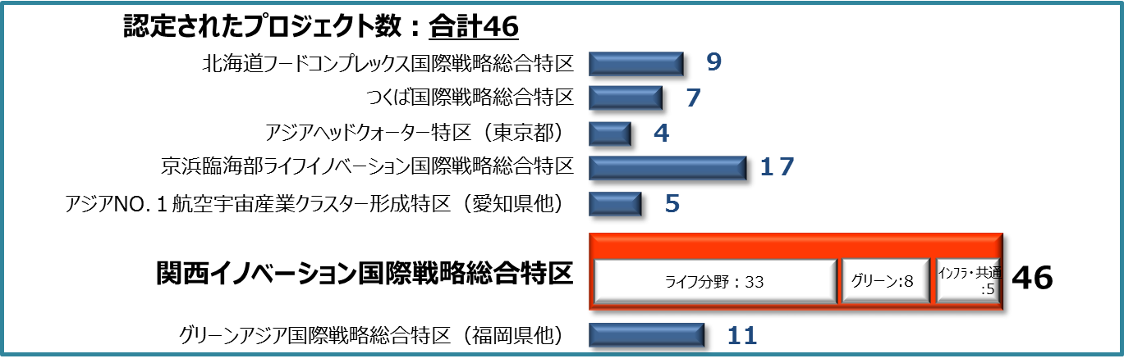
第３層 規制緩和／特区（ソフトインフラ）
大阪はビジネスを呼び込み、インバウンドに訪れてもらうための様々な特区を実現。
特区で掲げた目標達成に向けて国の認定を受け推進する「認定プロジェクト」は、現在、ライフ分野で３３、グリーン・エネルギー分野で８、両分野共通のインフラ整備関連で５の、合計４６。
特区認定を受けている他の６地域の中で突出。
注）2014年9月の府市の改革評価時点
特区の種類 |  | 申請内容（例） |  | 何ができるようになったか
総合特区 * | 国際戦略総合特区 【大阪府市及び 他2府県2政令市】 ※関西イノベーション国際戦略 総合特区 | １．ライフ分野 ・PMDA-WEST機能・治験センター機能の創設 ・海外展開に向けた関空の基盤強化 等 ２．グリーン ・バッテリー戦略研究センター機能の整備 ３．インフラ・共通 ・MICE機能強化と海外プロモーション |  | ・PMDA関西支部の設置実現 ・空港サービスの向上 - 医薬品輸出入手続の電子化 等 ・特区への投資総額は約631億円（見込を含む） ※特区の実効性を高めるため、地方の独自取組みとして、府市で『地方税最大ゼロ』を実現
 | 地域活性化総合特区 | １．訪日外国人へのホスピタリティ ・通訳案内士法の特例 |  | ・特区自治体が研修で質等を確保することにより、 総合特区案内士を確保
国家戦略特区** 【大阪府市】 |  | １．健康医療産業の創出 ・免疫・再生医療等の未来医療産業化国際展開拠点 ２．世界と戦える国際都市プロジェクト ・民主導による都市空間構造改革 ３．環境・エネルギープロジェクト ４．物流インフラ強化 ・関空ｸﾞﾛｰﾊﾞﾙｻﾌﾟﾗｲﾁｪｰﾝﾌﾟﾛｼﾞｪｸﾄ ５．公設民営学校の実現 ６．チャレンジ特区（労働法制の適用緩和） |  | ・府市の提案は大胆かつ具体的と評価を受け、大阪府域全域指定獲得 ・医療イノベーション分野 - 保険外併用療養の特例 - 革新的医療機器の開発～承認迅速化 ・チャレンジ人材、ビジネス環境整備 - 特区民泊の創設 - 家事支援外国人支援受入
* 総合特区【2011年度～】 ・・・・・ 「新成長戦略」実現のため制度で、主要産業の国際競争力強化を目指す「国際戦略総合特区」と地域資源を
資源を生かす「地域活性化総合特区」がある（民主党政権時に創設）
** 国家戦略特区【2014年度～】・・・ 地域を限定した規制緩和や税制面の優遇する特区制度。医療や雇用、農業など計六分野で規制の特例が
認められ、いわゆるアベノミクスの“第三の矢”と呼ばれる成長戦略の中核
7

Slide 8
第４層 都市基盤の整備（成長の基盤整備）
府市の『二重行政の解消』や、『経営形態の見直し』は、これまでの努力により成果が出始めている。副首都として都市基盤の強化を図るために、残された課題（最適化）への取り組みを加速させるべき。
基盤公共機能 |  | 最適化の方針等 | 取り組み／検討状況
地方衛生 研究所 | 府市 | 地方独立行政法人の共同設置による統合と施設の一元化 | H29年4月の法人設立を目指す
下水道 | 市 | 上下分離方式によるコンセッションの導入 | H28年7月新会社設立。H29年4月業務開始予定。H31年コンセッション導入を目指す
 | 府 | 流域下水道の最適化の検討 | 経営戦略検討懇話会を設置、検討（H28.2～）
水道 | 市 | 上下分離方式によるコンセッションの導入 | 市100％出資による運営会社を設立し、H30年度の業務開始を目指す
消防 | 府市 | ・大規模災害への対応（ﾊｲﾊﾟｰﾚｽｷｭｰ等） ・通常消防力の最適化の促進 | H26年4月に消防学校の一体的運用を開始
港湾 | 府市 | 大阪湾諸港の港湾管理の一元化 | H30年度の府市港湾委員会の共同設置を目指す（第１ステップ 大阪府市の港湾管理の一元化）
一般廃棄物 | 市 | ・収集業務の民間化（非公務員化） ・焼却処理の民間活用の拡大・推進 | 焼却処理の大阪市・八尾市・松原市一部事務 組合化（H27.4～事業開始）
病院 | 府市 | 府市病院を一体的に運営 | H26年10月に市民病院を地方独立行政法人化
市場 | 市 | 大阪市市場を指定管理制度に移行 （大阪府市場は指定管理導入済） | H29年度の進捗状況を踏まえて、指定管理者制度導入を検討
地下鉄 | 市 | 市100％出資の株式会社化 | H30年度までの民営化を目指す
バス | 市 | 大阪シティバス㈱ への一括譲渡 | H30年度までの民営化を目指す
8

Slide 9
【参考】 基盤公共機能の東京都との比較（その①）
東京都 | 公共機能 | 大阪 |  | 方向性
＜東京都健康安全研究センター＞ ・職員数：３５５名 （うち研究員193名／監視員114名） ・事業費：4,494百万円 ・検査件数：244,559件 | 地方 衛生 研究所 | ＜大阪府立公衆衛生研究所＞ ・職員数：106名（うち研究員77名） ・事業費：1,152百万円 ・検査件数：31,290件 |  | 地方独立行政法人 大阪健康安全基盤研究所（仮称）の共同設置による統合（全国初の地衛研の独法化。H29年4月設立目標） 新研究所における機能強化 施設の一元化
 |  | ＜大阪市環境科学研究所＞ ・職員数：75名（うち研究員48名） ・事業費：927百万円 ・検査件数：16,205件
＜東京都下水道局＞ （流域下水） ・処理能力：143万㎥／日 ・下水管延長：232km （公共下水） ・処理能力：635万㎥／日 ・下水管延長：16,002㎞ ※ 区部の公共下水を所管 | 下水道 | ＜大阪府（流域下水）＞ ・処理能力：207万㎥／日 ・下水管延長：559㎞ |  | 流域下水道の最適化の検討
 |  | ＜大阪市（単独公共下水）＞ ・処理能力：272万㎥／日 ・下水管延長：4,919㎞ |  | 上下分離方式による公共施設等運営権制度（コンセッション）導入
＜東京都水道局＞ ・有収水量：401万㎥／日 ・水道料金：2,710円／月 ※都域ほぼ全域の用水と給水を所管 | 水道 | ＜大阪市以外の市町村＞ ・有収水量：142万㎥／日 ・水道料金：2,870円／月 ※有収水量は大阪広域水道企業団 水道料金は大阪市以外の府内平均 |  | 広域化の推進と将来の府域一水道
 |  | ＜大阪市水道局＞ ・有収水量：101万㎥／日 ・水道料金：2,073円／月 |  | 上下分離方式による公共施設等運営権制度（コンセッション）導入
出典）【地方衛生研究所】 大阪府・大阪市調べ（平成28年４月現在）
【水道】 大阪市調べ（平成28年４月現在）水道料金は20㎥・口径20㎜基準
【下水道】 総務省「平成26年度地方公営企業年鑑」
9

Slide 10
【参考】 基盤公共機能の東京都との比較（その②）
東京都 | 公共機能 | 大阪 |  | 方向性
＜東京消防庁＞ ・消防職員数：18,210名 ・事業費：2,567億円 ・ポンプ車489台／救急車243台 ※都域のほぼ全域を所管 | 消防 | ＜大阪市以外の消防本部＞ ・消防職員数：6,279名 ・事業費：712億円 ・ポンプ車241台／救急車170台 |  | 大阪府内消防力の充実強化 ・ 消防学校の一体的運用（H26.4実施済） 大規模災害への対応 ・ 救助等（ハイパーレスキュー）機能の充実 通常消防力の最適化
 |  | ＜大阪市消防局＞ ・消防職員数：3,484名 ・事業費：397億円 ・ポンプ車130台／救急車60台
＜東京港＞ ・取扱貨物量：8,719万t ・コンテナ取扱量：489万TEU ・港区面積：1,033ha | 港湾 | ＜大阪港＞ ・取扱貨物量：8,648万t ・コンテナ取扱量：244万TEU ・港区面積：1,979ha |  | 第１ステップ：大阪府市の港湾管理の 一元化 第２ステップ：大阪湾諸港の港湾管理 の一元化
 |  | ＜堺泉北港＞ ・取扱貨物量：7,426万t ・コンテナ取扱量：2.6万TEU ・港区面積：1,733ha
《都内市町村》 ※都区部除く ・焼却量：84万t／年 ・職員数：1,427人 | 一般 廃棄物 | ＜大阪市以外の市町村＞ ・焼却量：184万t／年 ・職員数：2,914人 |  | 広域化の推進（６ブロック化）
＜区部＞ ・焼却量：270万t／年 ・職員数：5,820人 ※ 区部の焼却処理は東京二十三区 清掃一部事務組合が実施 |  | ＜大阪市＞ ・焼却量：94万t／年 ・職員数：2,714人 ※八尾市・松原市と一部事務組合 |  | 民間活用の拡大・推進
＜東京都病院経営本部＞ ・病院数：９病院 ・病床数：5,697病床 ・医業収益：1,297億円 ・一般会計繰出金：368億円 （運営費負担金及び運営費交付金含む） | 公立 病院 | ＜大阪府立病院機構＞ ・病院数：5病院／病床数：2,661病床 ・医業収益：644億円 ・運営費負担金：104億円 |  | 地方独立行政法人大阪病院機構（仮称）を設立、府市病院を一体的に運営
 |  | ＜大阪市民病院機構＞ ・病院数：３病院／病床数：1,524病床 ・医業収益：364億円 ・運営費負担金：86億円
出典）【消防】 全国消防長会「平成28年版消防現勢」、 【港湾】 国土交通省「港湾調査」
【一般廃棄物】 環境省「平成26年度一般廃棄物処理実態調査」、 【公立病院】 総務省「平成26年度地方公営企業年鑑」、各法人財務関係資料
10

Slide 11
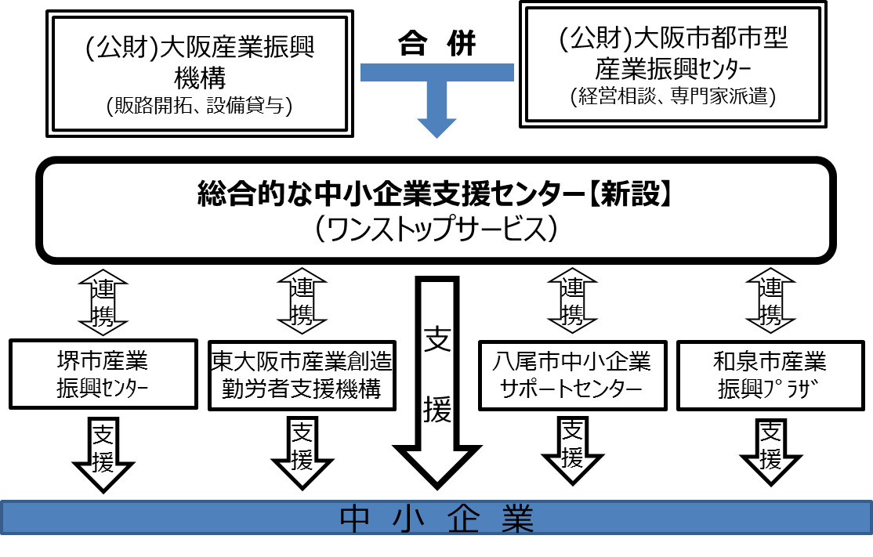
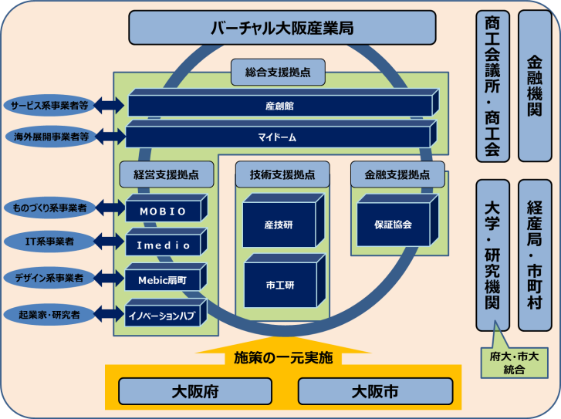
第５層 産業支援体制の充実（企業支援）
産業支援体制は、金融支援拠点（信用保証協会）が統合し、技術支援拠点（公設試）の統合協議も深まるなか、企業支援団体の統合を目指し、これを中核とした「大阪産業局」的な対応とすることも考えられる。
■大阪府と大阪市の企業支援系の団体
 | 大阪府産業振興機構 | 大阪市都市型産業 振興センター
所在地 | 大阪市中央区本町橋 | 大阪市大正区泉尾
職員数 | 62名 | 58名
基本財産 | 23億4,502万円 | １億9,910万円
経常費用 | 53億2,210万円 | 11億7,060万円
府市からの補助等 | 2億2,334万円 | 3億3,855万円
主な支援施設 | マイドームおおさか（中央区） | 大阪産業創造館（中央区）
法人統合による総合支援機能の強化（例）
総合支援
大阪府立産業技術総合研究所
＋
大阪市立工業研究所
大阪産業技術研究所（仮称）
※H29年4月の統合を目指す
技術支援
大阪府中小企業信用保証協会
＋
大阪市信用保証協会
大阪信用保証協会
※H26年5月に統合済み
金融支援
11

Slide 12
第６層 才能ある人材の誘引（人材育成環境）
大阪では、私学高校の無償化、大学の統合、公設民営による「中高一貫教育校」と「国際バカロレア導入」の検討など、人材育成環境の強化に向けた取り組みが進む。全国・世界から才能のある人材を誘引するため、外国人学校の充実や、留学生に対する支援強化など、グローバル人材を育てる更なる取り組みが求められる。
新大学の創設（府市大学統合）
公設民営学校／国際バカロレア*
＜新大学のビジョン＞
新大学では、教育、研究、地域貢献の基本機能に加え、都市シンクタンク機能と技術インキュベーション機能の、２つの新機能の充実強化を図る。
＜開設目的＞
大阪市では、国際社会でリーダーシップを発揮し、大阪産業の国際競争力強化に寄与する人材を育てるため、国際バカロレアコースを設ける新たな中高一貫教育校を、公設民営校として開設をめざす。
目指す 付加価値 | 外部環境の変化 | 戦略領域 （キーワード）
大阪の 都市の 問題解決 | 超高齢化 インフラ老朽化や個別住民ニーズへの対応 | A）パブリックヘルス ／スマートエイジング B）スマートシティ
産業 競争力 の強化 | 物理と生物の融合 IoT、ビッグデータ解析 | C）バイオエンジニア リング／創薬 D）データマネジ メント
新たな 二つの機能
都市 シンクタンク 機能
技術 インキュ ベーション 機能
 | 大阪市の国際バカロレア教育実践例
主な授業形態 | 円座や班別での協働学習を中心とした授業
学習方法 | ディスカッション、ディベート等による問題解決
身につく能力 | ・必要な知識を収集し、分析する能力 ・グループワークで養われる協調性、企画力等
育成される英語力 | 英語での総合的なコミュニケーション能力
メリット | 未知の事象に挑むための課題解決能力の育成
評価 | 世界統一基準の評価
国際バカロレアとは・・・
国際バカロレア機構が提供する国際的な教育プログラムで、国際的に認められている大学入試資格の一つ
世界140以上の国・地域において4,631校が導入。日本では東京都立国際高校など、1条校15校が導入（H28.4現在）
＜新大学のポテンシャル＞
学生数16000人を超える公立大学最大規模（神戸大に匹敵）
理工系、保健医療系、人文・社会科学系など、ほとんどの教育
分野を網羅
科研費では、規模も研究分野も、公立大学で群を抜いている
出典）第12回大阪市教育委員会（H28年6月）資料
＊ 大阪市立以外に対しても、国際バカロレアの導入は促すべき。
12

Slide 13
第７層 都市ブランドの刷新（都市間競争での差別化）
地域ブランド調査2015によると、大阪府は京都府や東京都、神奈川県の後塵を拝して都道府県ランキングで9位
同じく大阪市は、京都市、横浜市、神戸市、名古屋市など主要都市に及ばず、政令市ランキングで8位と低迷している。
都道府県ランキング（上位10都道府県）
政令市ランキング（上位９政令市）
出典：「地域ブランド調査2015年」 （ブランド総合研究所）
【調査要領】
＜調査項目（計77項目）＞
・ 認知、魅力、情報接触、観光意欲、居住意欲
・ 情報接触経路（「旅やグルメに関する番組」など14項目）
・ 情報接触コンテンツ（「ご当地キャラクター」など9項目）
・ 訪問経験（「行楽・観光のため」など16項目および訪問率）
・ 地域資源評価（「街並みや魅力的な建造物がある」など16項目）
・ まちのイメージ（「歴史・文化のまち」など14項目およびイメージ想起率）
・ 産品購入意欲、産品想起率（食品、非食品をそれぞれ自由記述） など
＜調査方法＞ インターネット調査
＜回答者＞ 20代～60代の消費者を男女別、各年代別、地域別にほぼ
同数ずつ回収し、日本の縮図になるように、年齢や地域人口の分布にあ
わせて再集計
＜有効回収数＞ 29,046人（１人の回答者は20の地域について回答。
したがって、地域ごとの回答者数は平均で548人）
＜調査対象＞ 全国1000の市区町村（全市町村＋東京23区）
47都道府県
＜調査時期＞ 2015年6月24日～7月17日
13

